Slide 1
Das Buch Seiten 110-111
Scwarze Schnelhefter

Slide 2

Der weg in den krieg
Das Ziel der NS-Außenpolitik in ”Mein Kampf”: Deutschland wird ENTWEDER Weltmacht ODER überhaupt nicht mehr sein

Slide 3
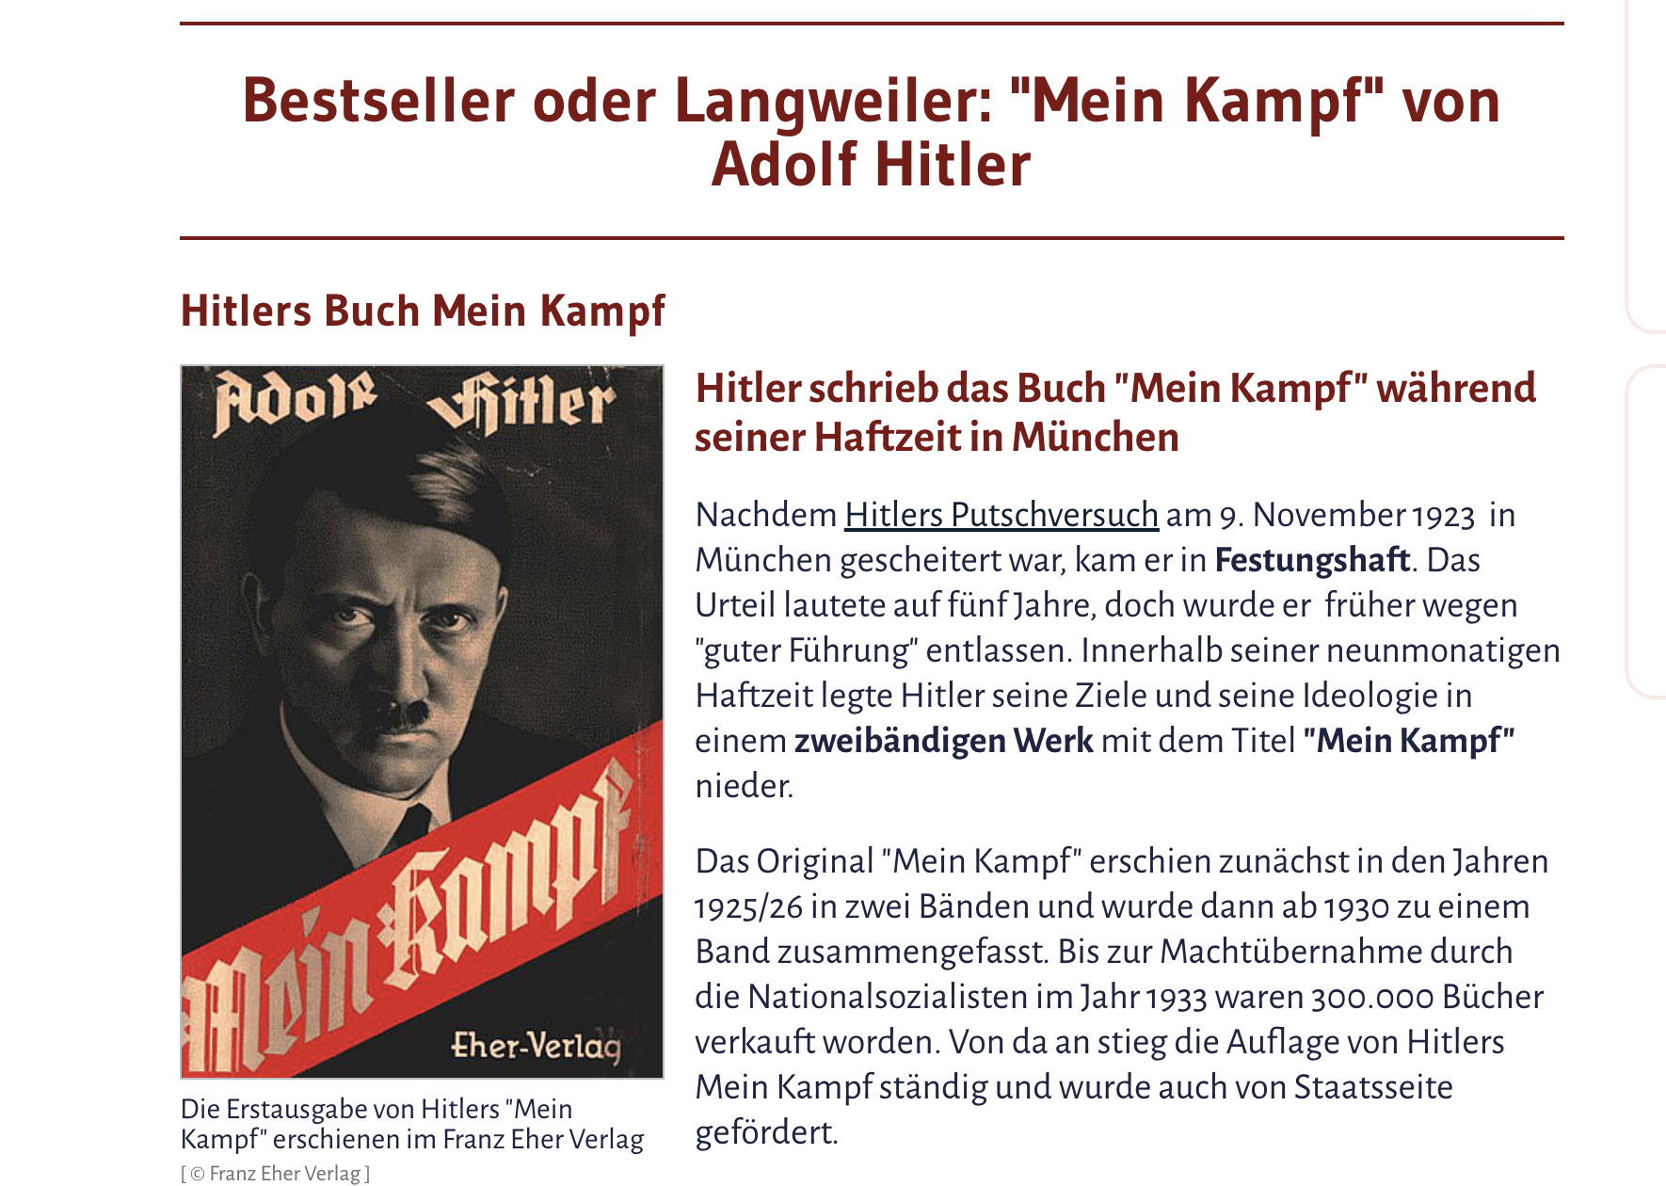

Slide 4
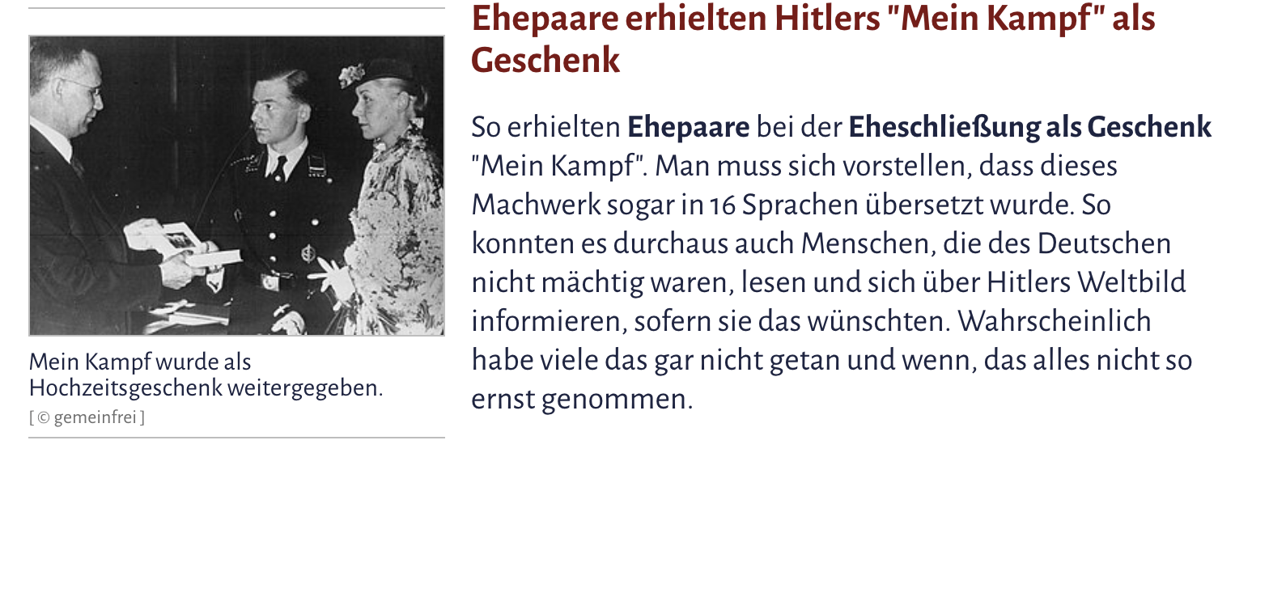

Slide 5

Hitler
sprach viel vom Frieden,
wollte aber Krieg

Slide 6
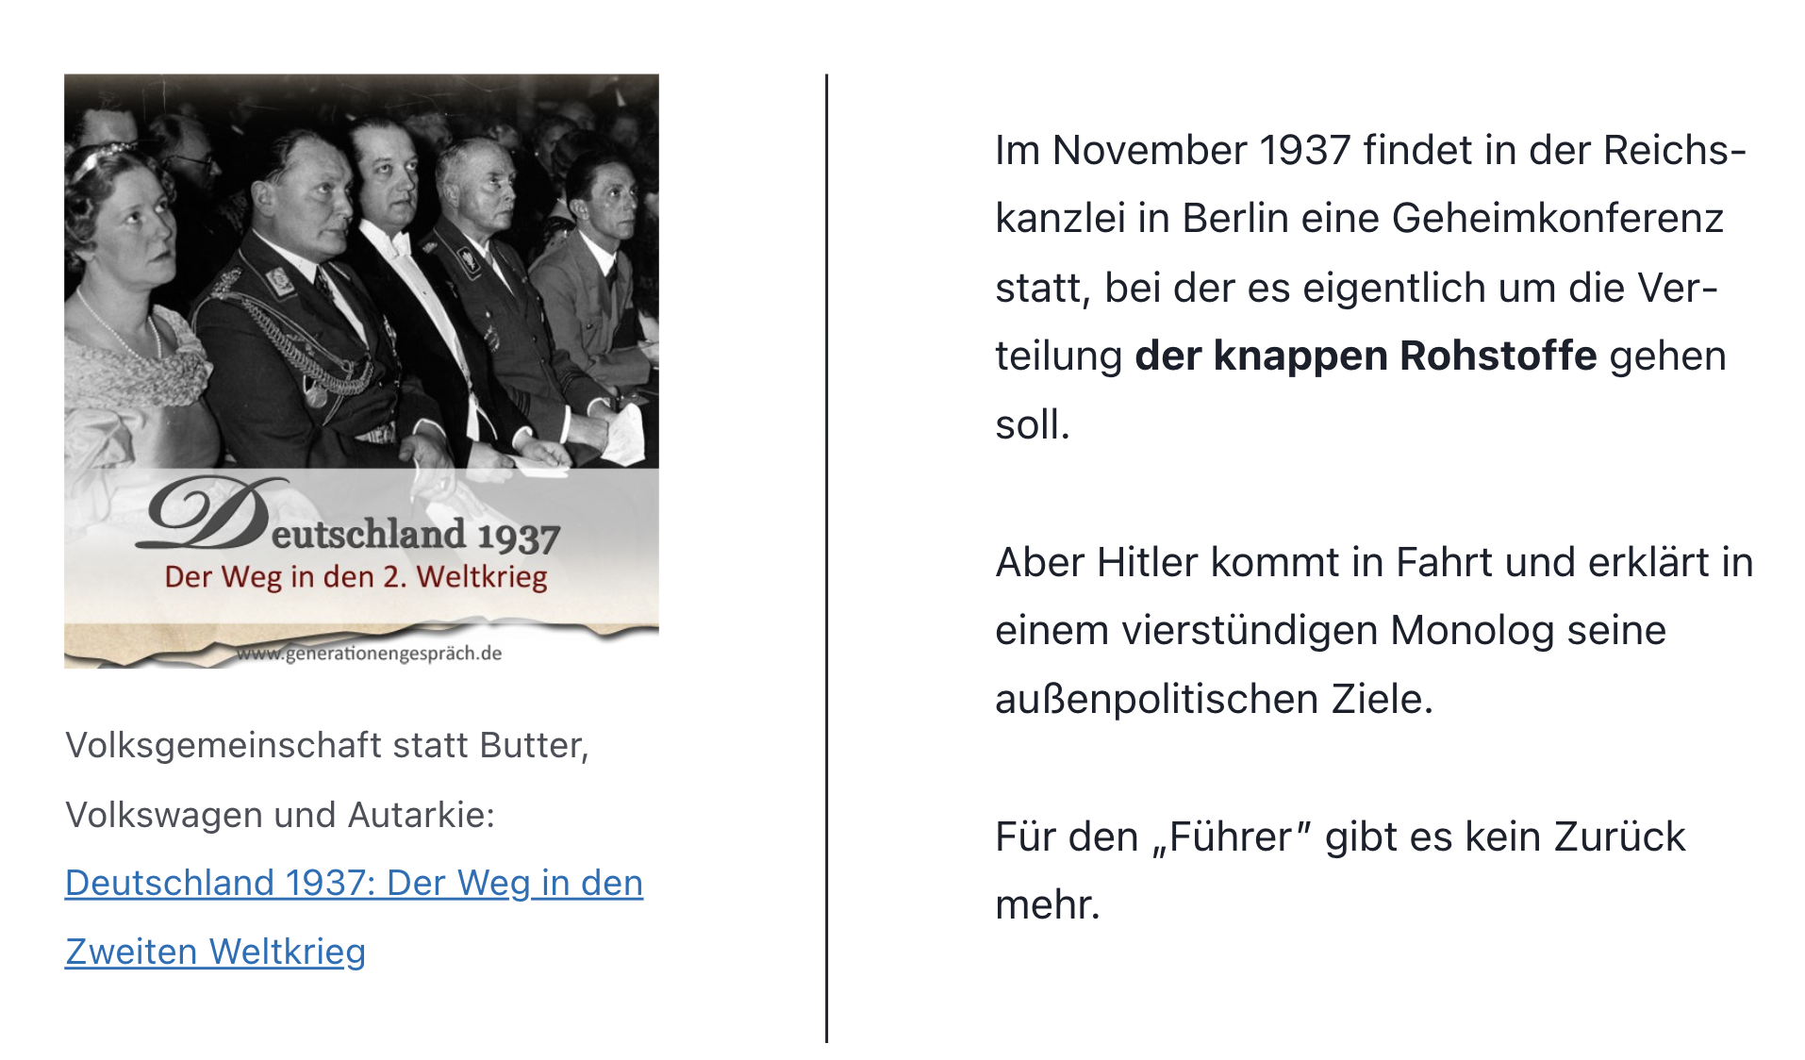


Slide 7
Wusste die deutsche Bevölkerung das während der NS-Zeit?

Slide 8
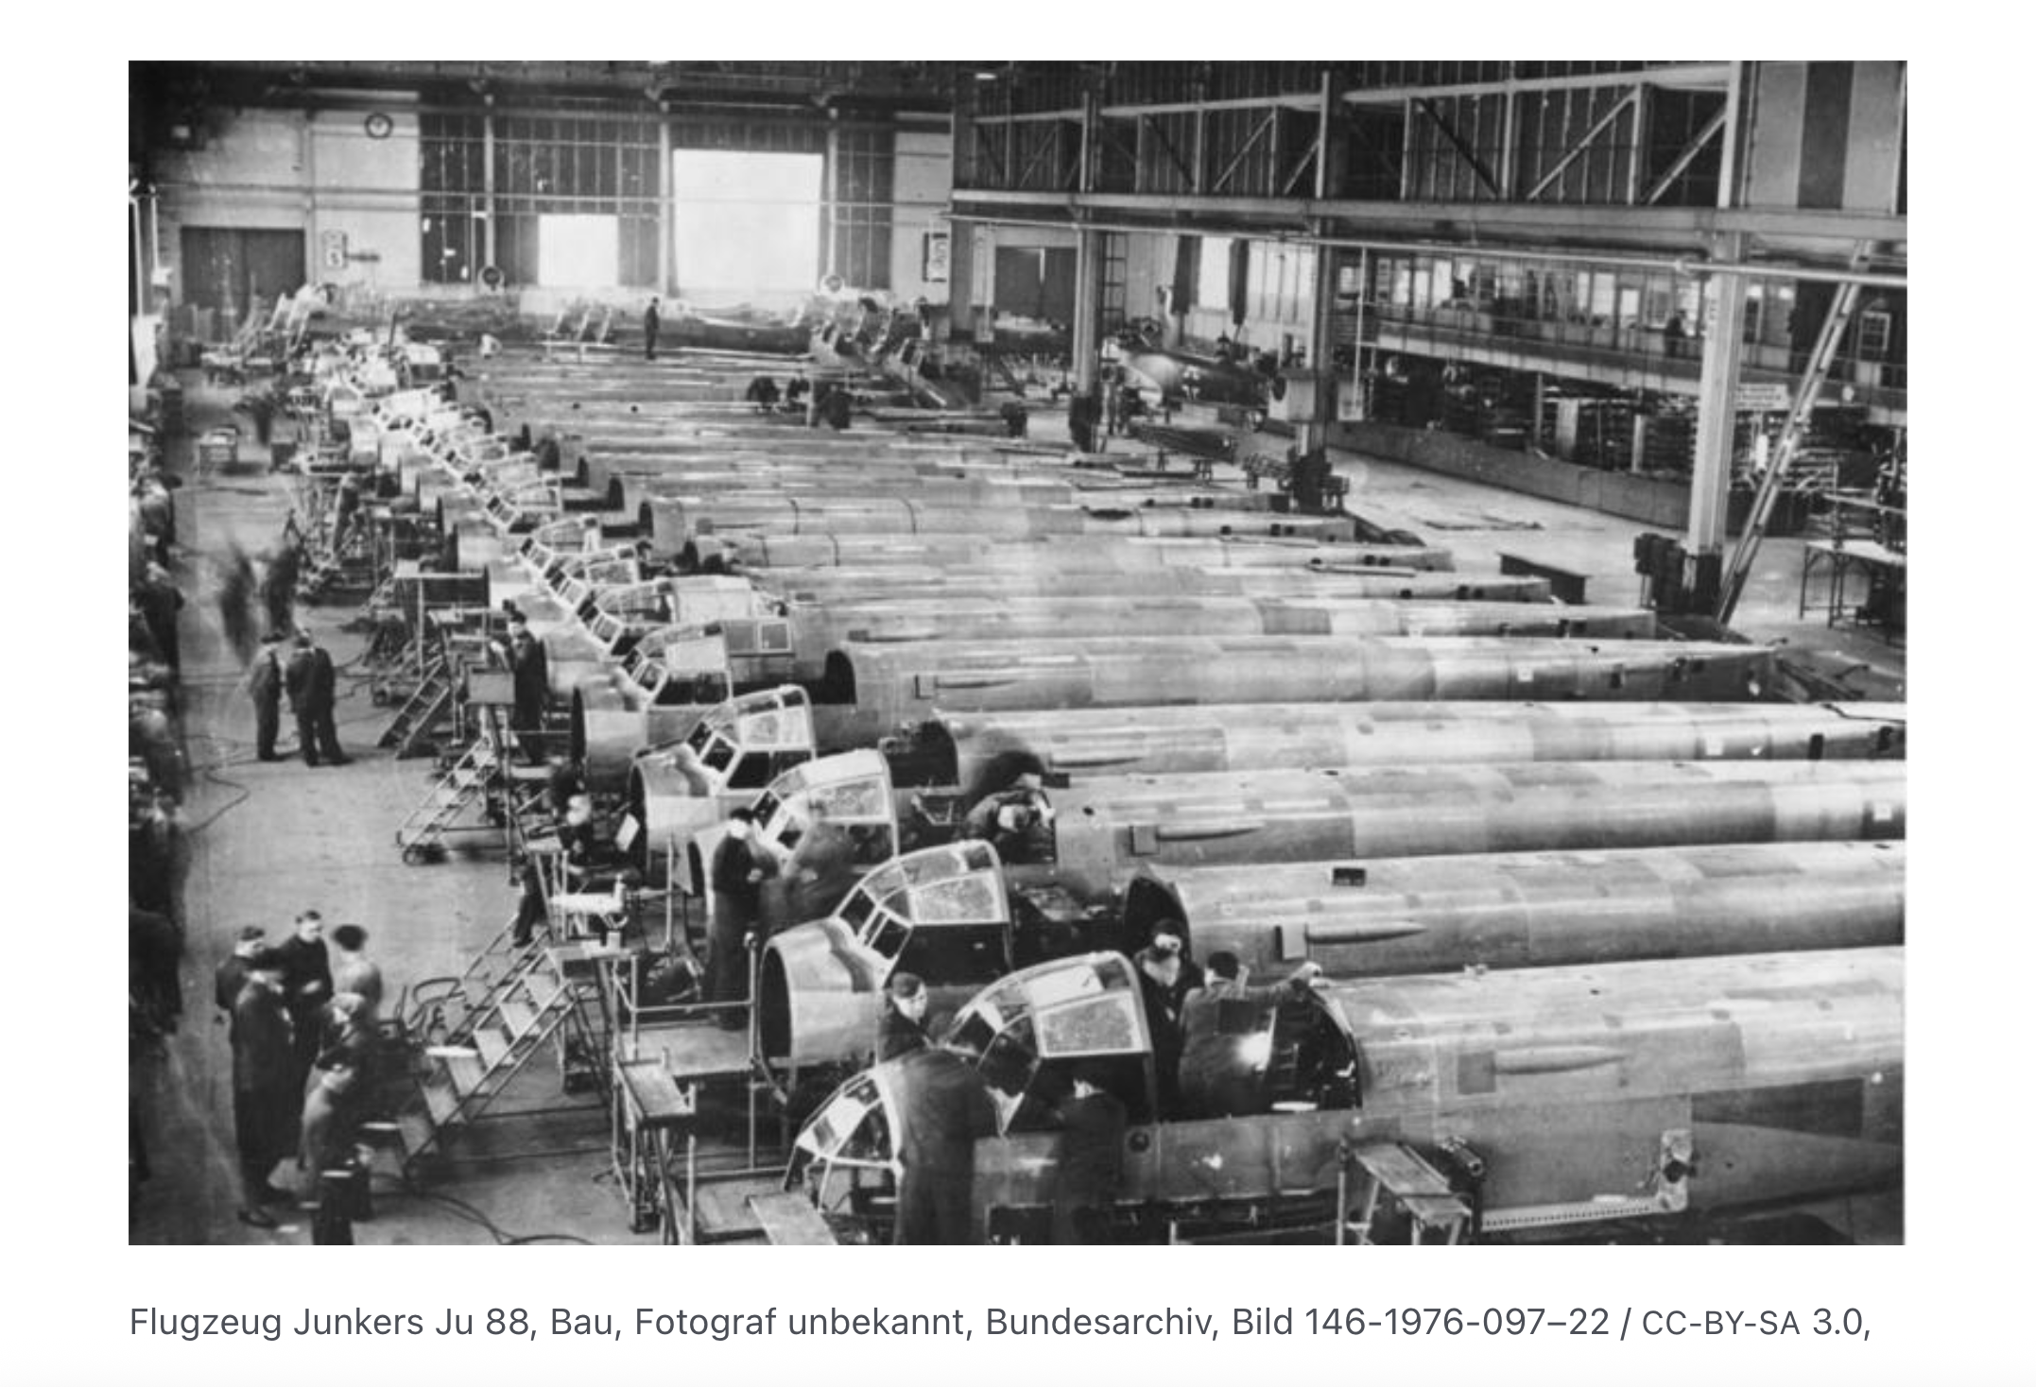

Slide 9
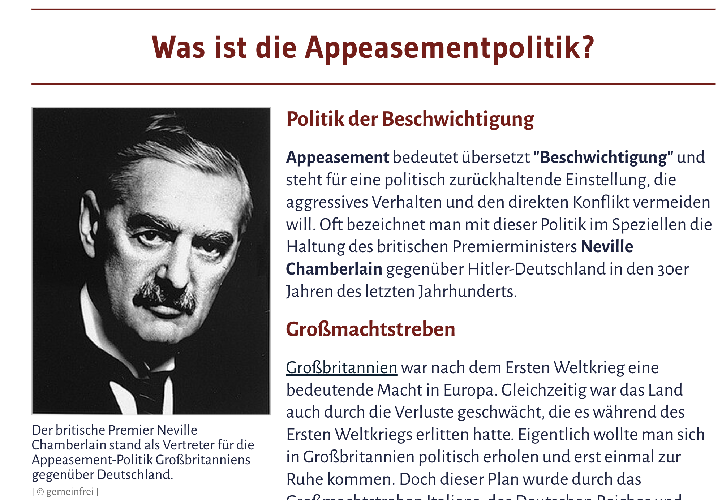
website

Slide 10
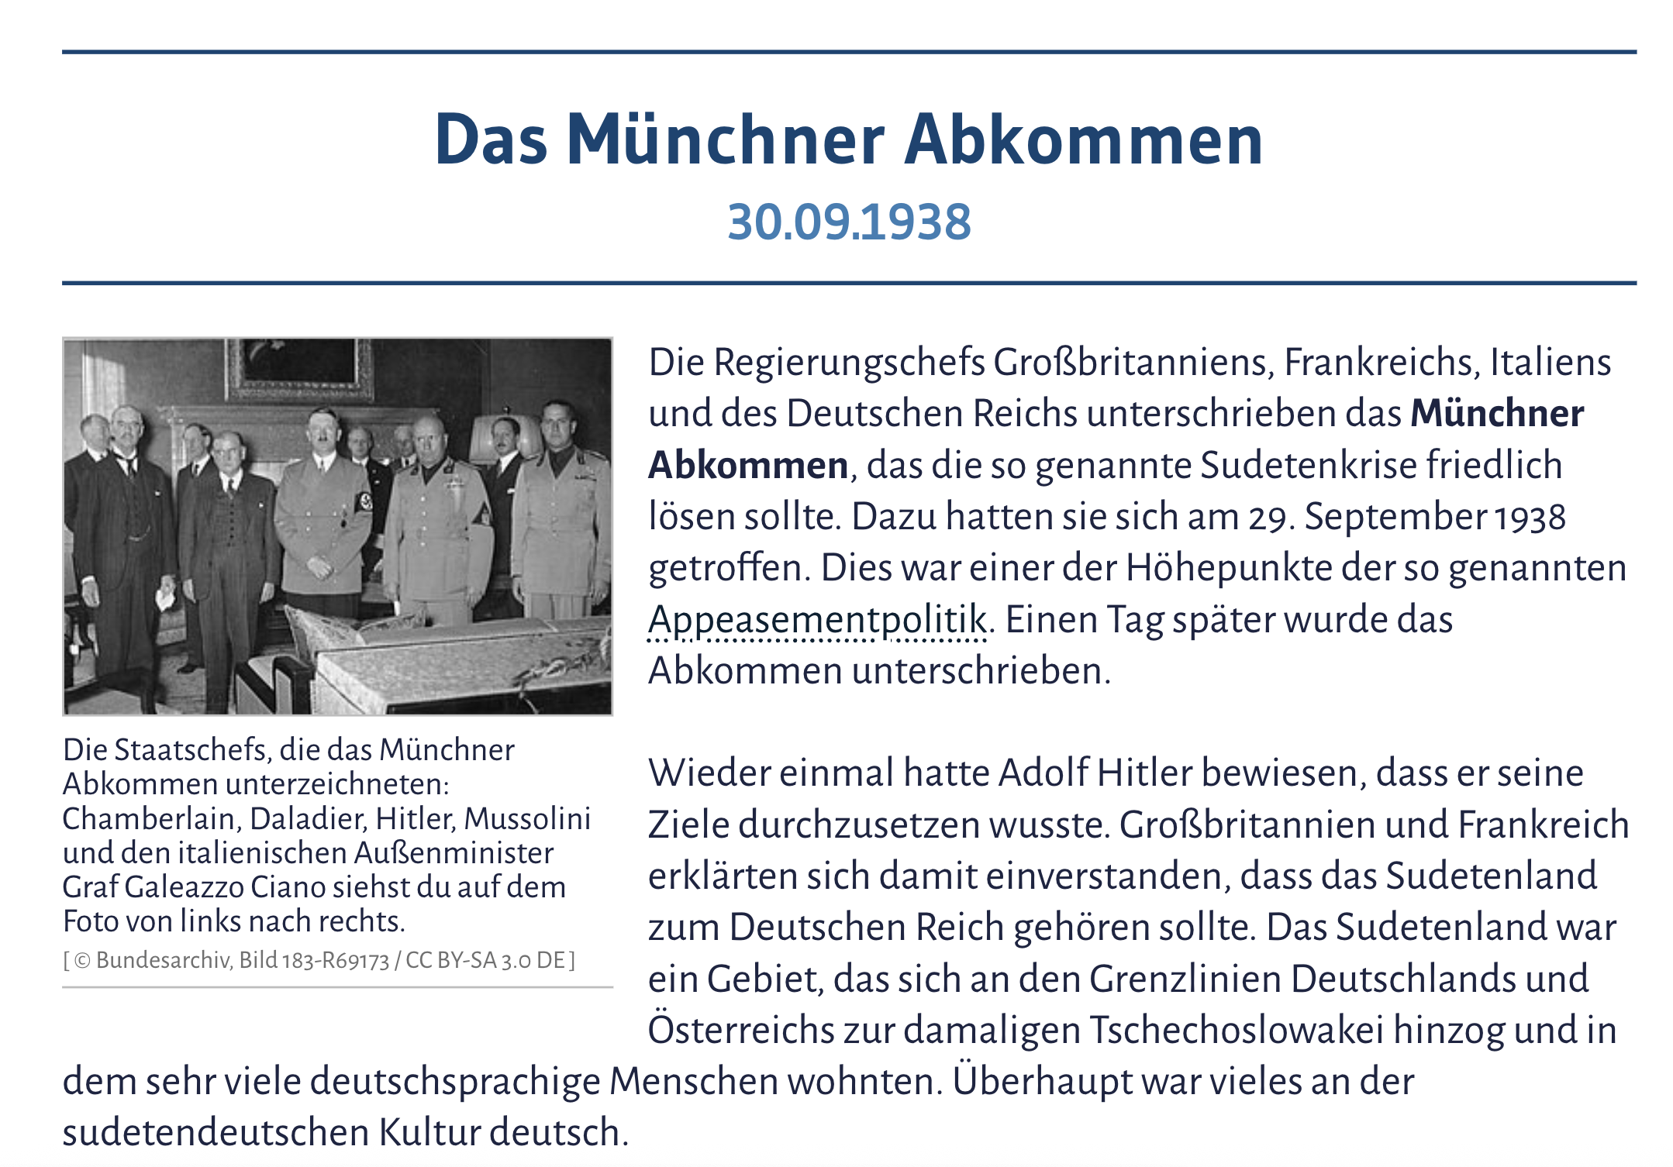

Slide 11

Das buch/Film als die quelle
München – Im Angesicht des Krieges | Offizieller Trailer | Netflix

Slide 12
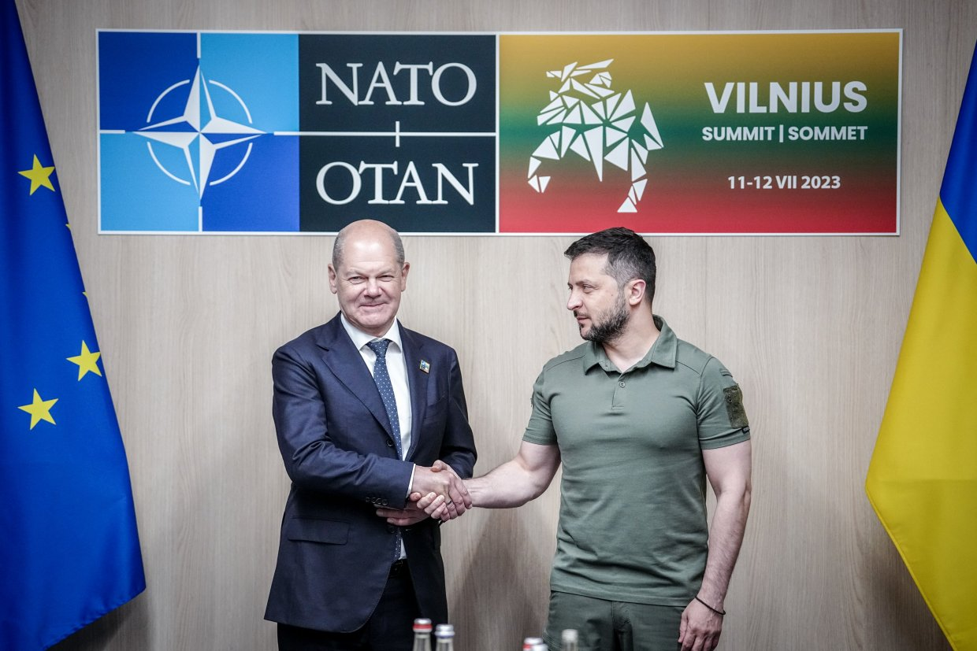
Kommentar: Ohne Sicherheitsgarantien bedeutet das "Einfrieren des Krieges" ein zweites "München 1938"
Selenskyj und Scholz beim NATO-Gipfel 2023. Da eine baldige NATO-Mitgliedschaft der Ukraine zweifelhaft ist, braucht die Ukraine andere Sicherheitsgarantien. (© picture-alliance, dpa | Kay Nietfeld)

Slide 13
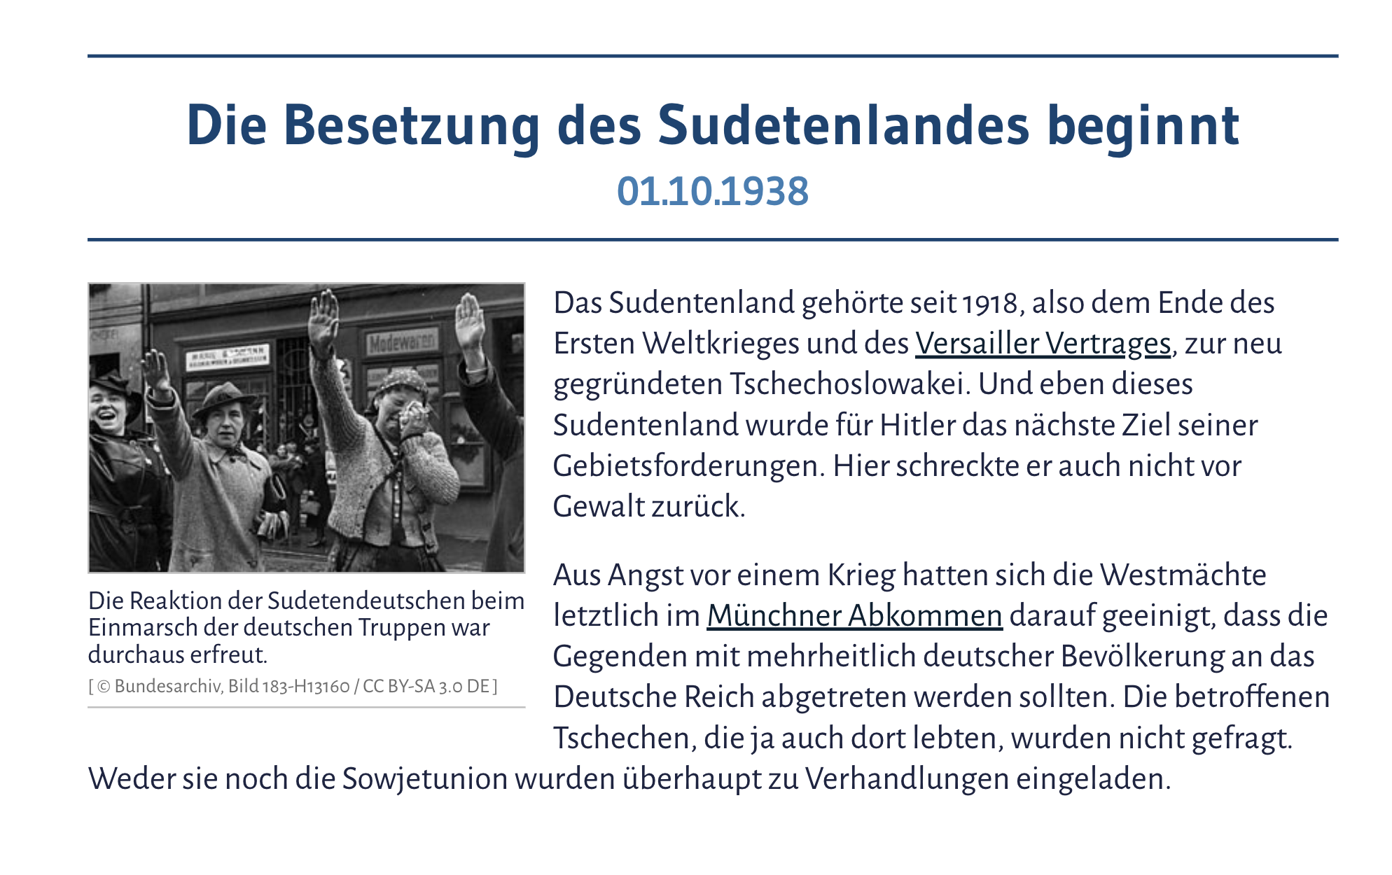

Slide 14
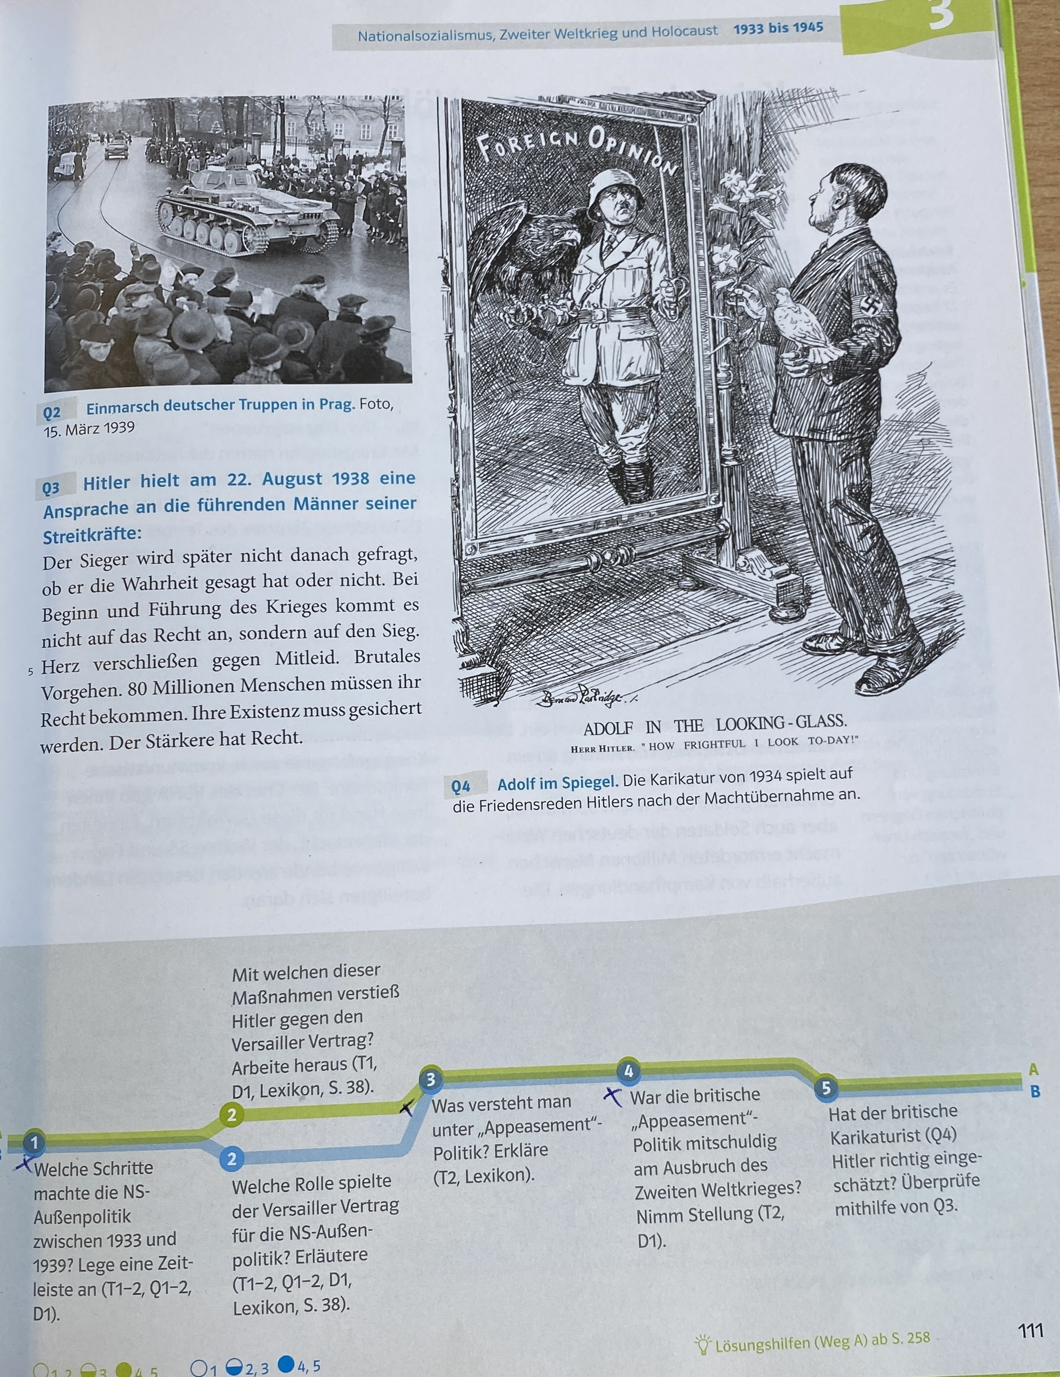

Slide 15
Appeasement
Appeasement bringt keinen Frieden, sondern verzögert nur das Unvermeidliche — das ist die Lehre aus dieser Geschichte.

